Slide 1


Analyse des données des systèmes éducatifs
REALISER PAR : MERAH Mohamed FORMATION : Data Scientist
MENTOR : SLIMI SAMI 2023-2024

Slide 2
Sommaire
Problématique
Importation des données
Inspection des données
Qualité du jeu de données
Nettoyage des données
Identification des indicateurs pertinents
Exploitation des données
Définition du score
Conclusion

Slide 3
Problématique
Une start-up Academy (éducation en ligne : lycée et université) souhaite développer son activité à l’international
Déterminer si le jeu de données EdStats permet de :
Identifier les pays avec un fort potentiel de clients pour leurs services
Pour chacun de ces pays, comment ce potentiel pourrait évoluer
Les données de la Banque mondiale sont disponibles à l’adresse suivante Education Statistics | Data Catalog (worldbank.org)

Slide 4
Création d’un environnement virtuel
Etape 1 : J’ai lancé cmd Anaconda Prompt
Etape 2: Pour créer un environnement virtuel, j’ai utilisé la commande python -m venv <environment name>
(base) C:\Users\Formation Data Scientist 2023-2024 MERAH\2-Projet\2-Projet 2\4-Code>python -m venv venvP2
Etape 3: Pour activer l'environnement , j’ai utilisé la commande « activate.bat »
(base) C:\Users\Formation Data Scientist 2023-2024 MERAH\2-Projet\2-Projet 2\4-Code\venvP2\Scripts>activate.bat
Etape 4: Pour installer le package ipkernel ,j’ai utilisé la commande « pip install ipykernel »
(venvP2) (base) C:\Users\Formation Data Scientist 2023-2024 MERAH\2-Projet\2-Projet 2\4-Code\venvP2\Scripts>pip install ipykernel
Etape 5 : Pour ajouter le venvPr2kernel en tant que noyau jupyter , j’ai utilisé la commande « ipython kernel install --user --name=venvPr2kernel »
(venvP2) (base) C:\Users\Desktop\Formation Data Scientist 2023-2024 MERAH\2-Projet\2-Projet 2\4-Code\venvP2\Scripts>ipython kernel install --user --name=venvPr2kernel

Slide 5
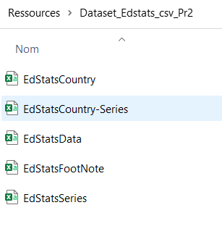
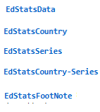
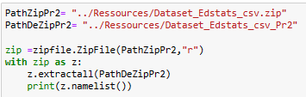

PARTIE 1 : Importation des données

Slide 6
PARTIE 2 : Inspection des données
Inspection des données « EdStatsData.csv »
Inspection des données « EdStatsCountry.csv »
Inspection des données « EdStatsSeries.csv »
Inspection des données « EdStatsCountrySeries.csv »
Inspection des données « EdStatsFootNote.csv »

Slide 7
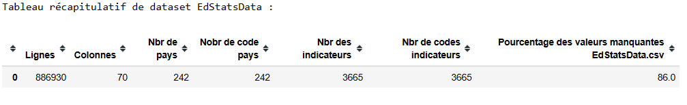
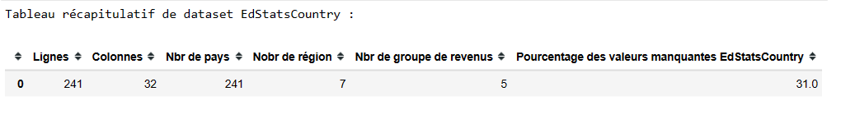
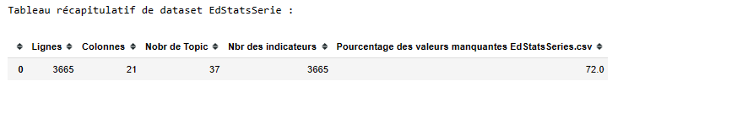
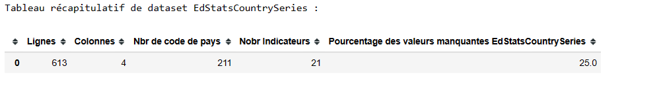
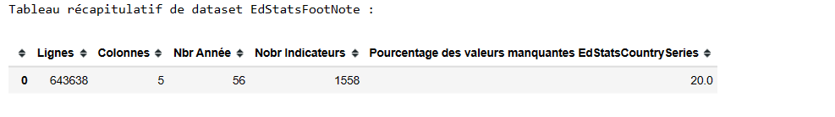

Slide 8
Partie 3 : Qualité du jeu de données
Données dupliquées
Données manquantes

Slide 9

Données dupliquées
Pas données dupliquées

Slide 10
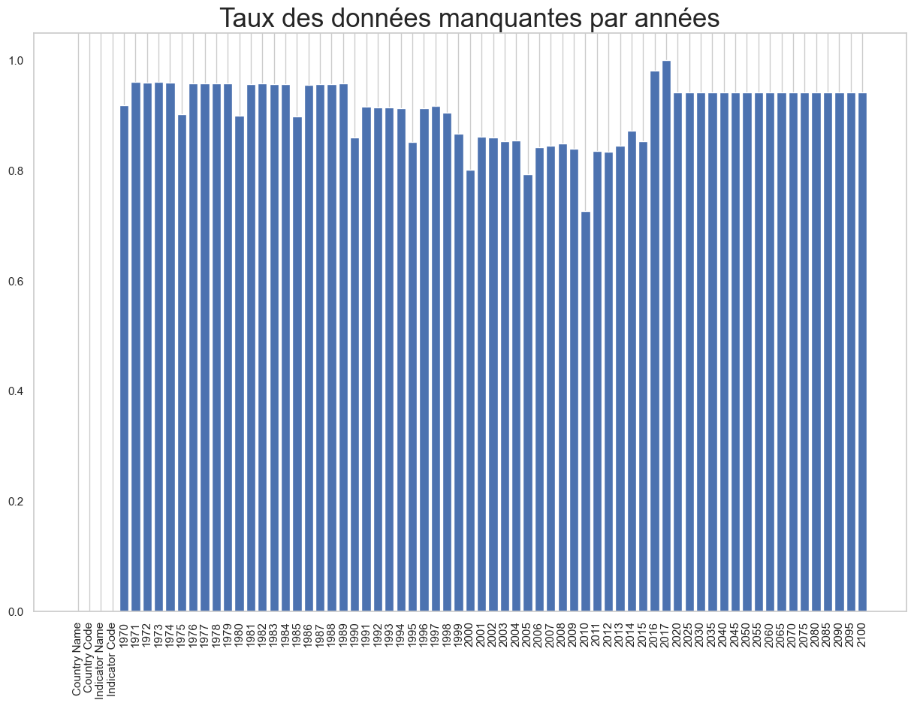
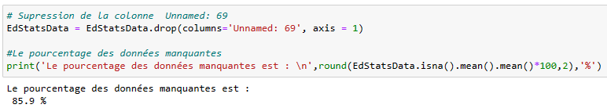
Données manquantes :EdStatsData.csv

Slide 11
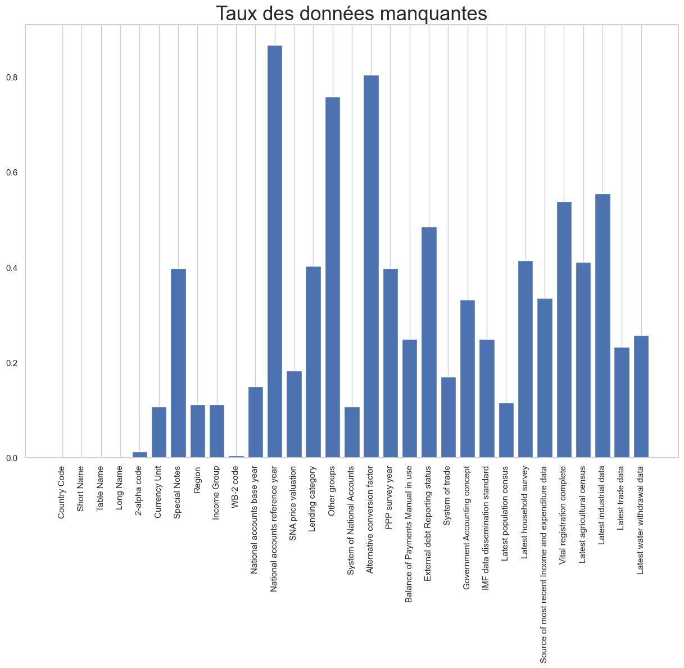
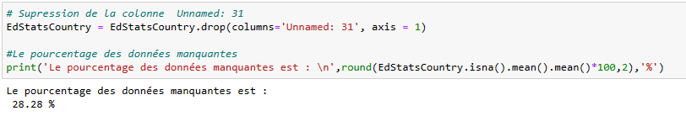
Données manquantes :EdStatsCountry.csv

Slide 12
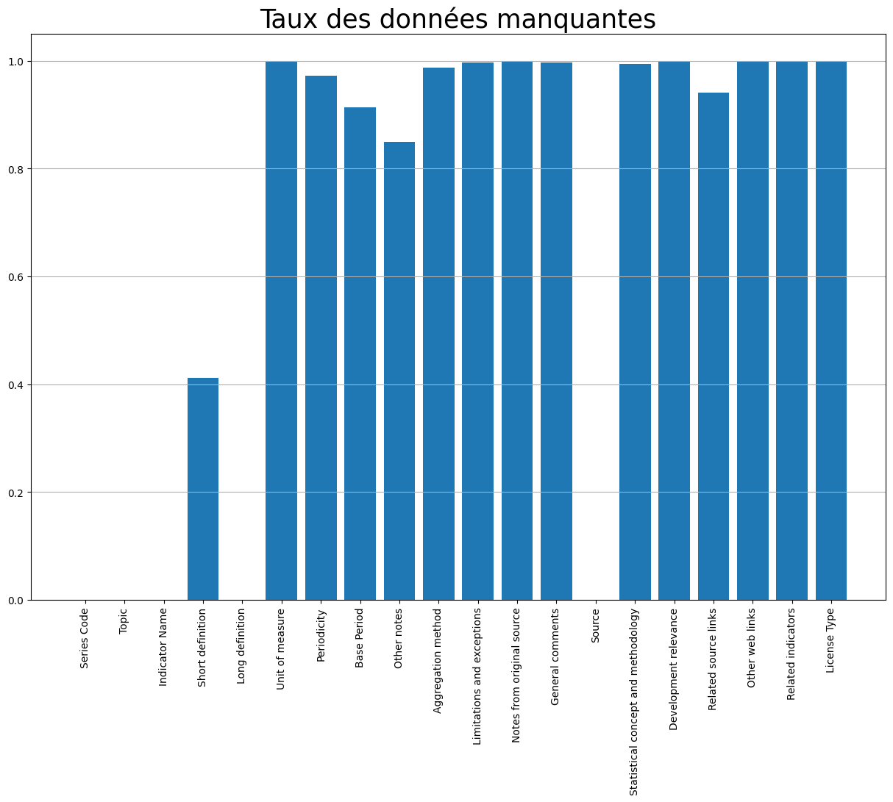
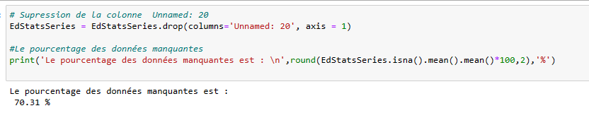
Données manquantes : EdStatsSeries.csv

Slide 13
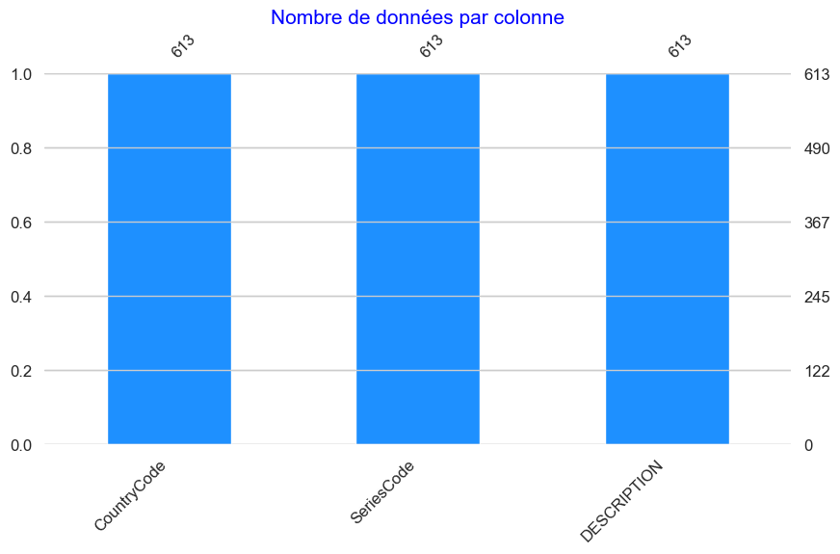
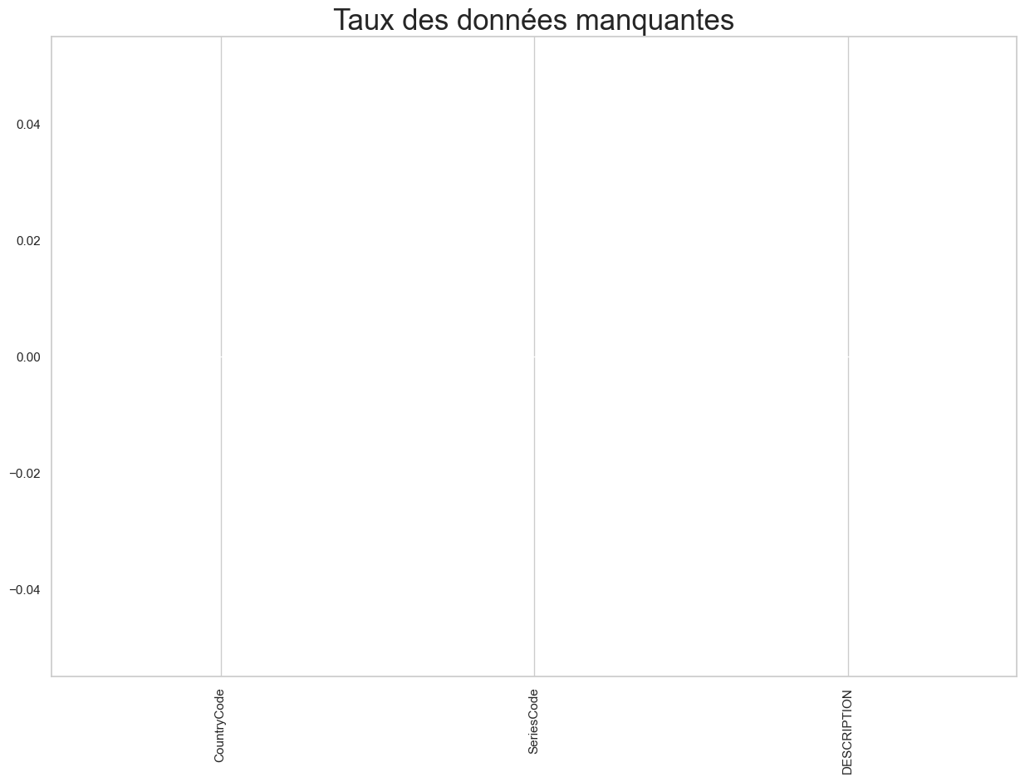
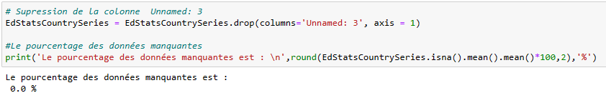
Données manquantes : EdStatsCountrySeries.csv

Slide 14
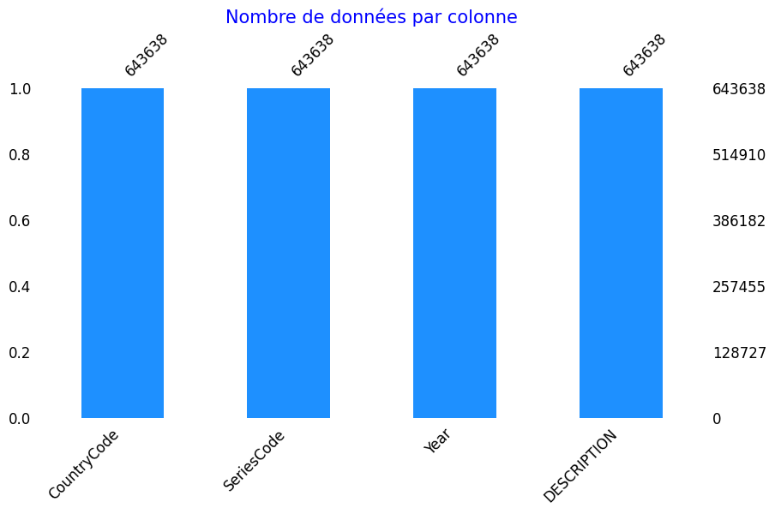
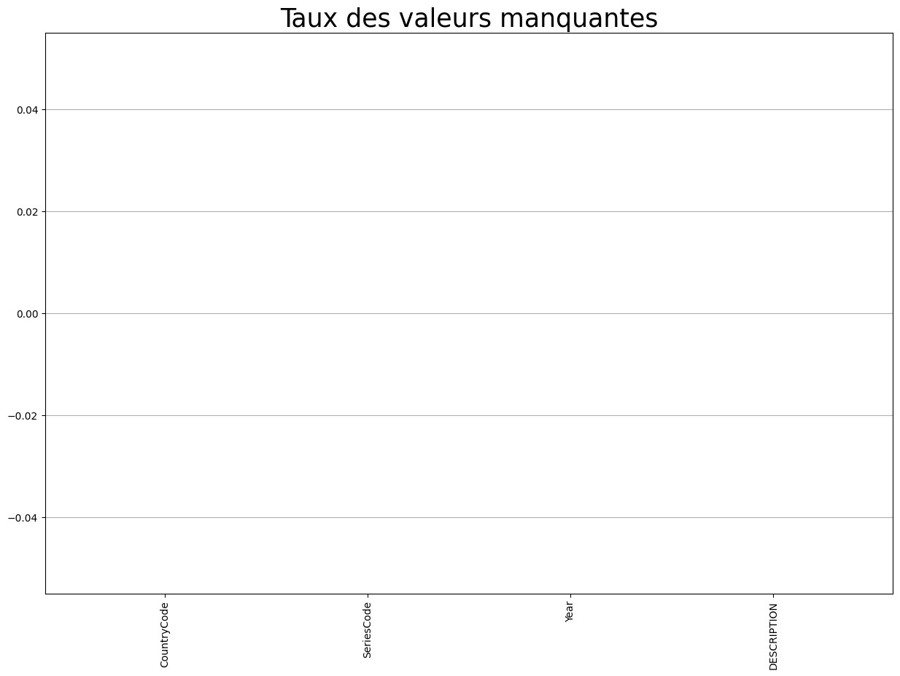
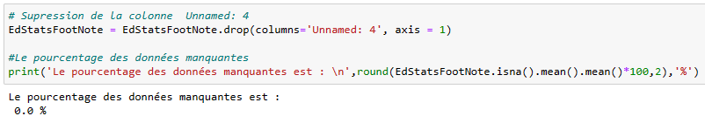
Données manquantes : EdStatsFootNote.csv

Slide 15
Parie 4 : Nettoyage des données
Nettoyage « des années »
Nettoyage « des lignes vides »

Slide 16
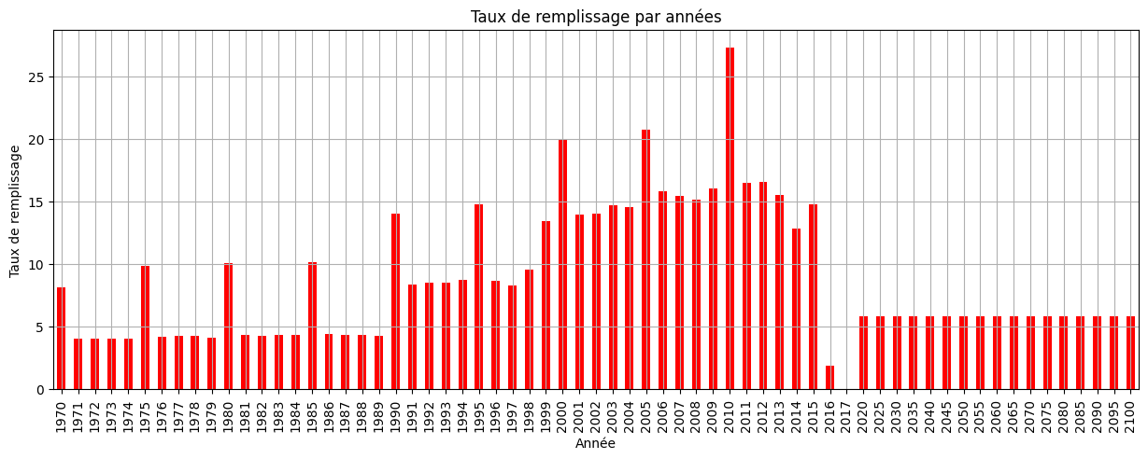
Nettoyage « des années » : EdStatsData.csv
L’années 2010 est l’année la plus remplis

Slide 17
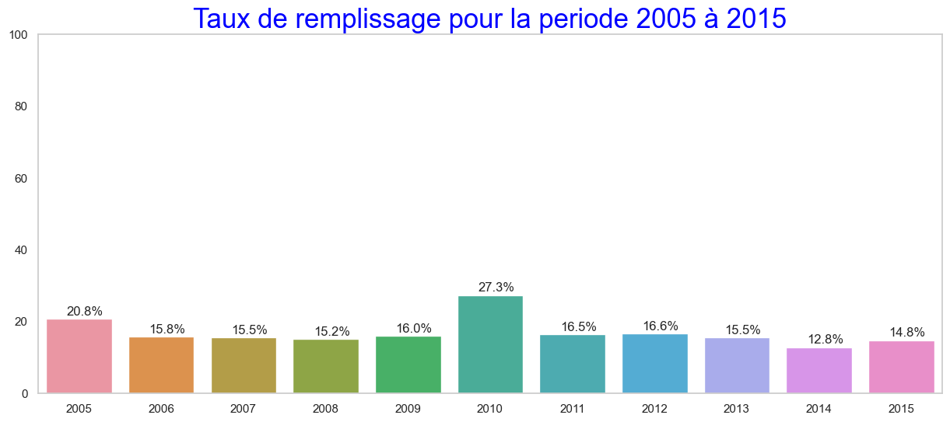
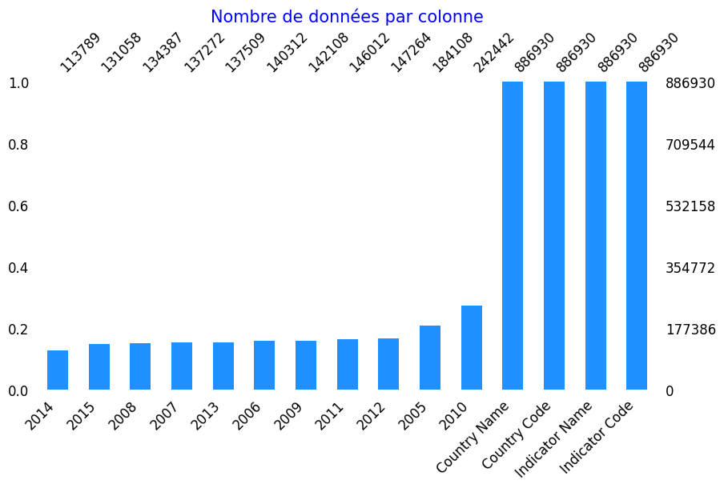
Suppression des colonnes pour les années avant 2005 et après 2015
Nombre de colonnes avant la suppression | 69
Nombre de colonnes après la suppression | 15

Slide 18
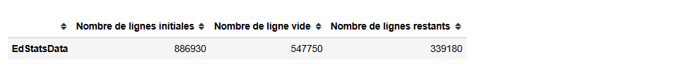
Nettoyage "des lignes vides"

Slide 19
Partie 5: Identification des indicateurs pertinents
Taux de remplissage de chaque indicateur
Seuil de filtrage des indicateurs
Les mots clés pour trouver des indicateurs pertinents
La liste des indicateurs retenus
Le code des indicateurs retenus
Suppression des indicateurs non retenus
Nombre des pays par indicateur
Remplacer les valeurs manquantes
Chargement du fichier final « EdStatsData » en mémoire

Slide 20
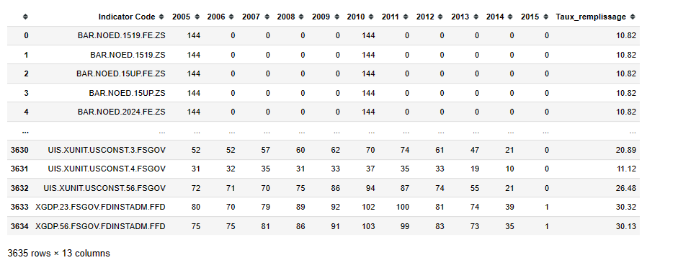
Taux de remplissage de chaque indicateur

Slide 21
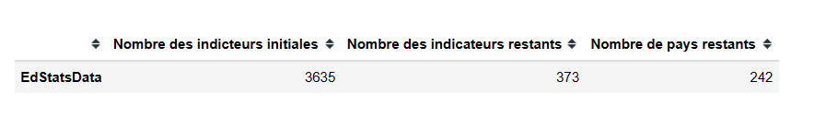
Seuil de filtrage des indicateurs :
J’ai utilisé un seuil de 60% comme un taux de remplissage de chaque indicateur
Merge entre le fichier df_data et EdStatsSeries :
L'idée est maintenant de trouver les indicateurs qui nous intéressent parmi les 373 indicateurs proposés
Les mots clés pour trouver des indicateurs pertinents :
L'accès à internet : (mots-clés: Internet)
La tranche d'âge : (mots-clés: school, education, 15,20 et 24)
Pouvoir d’achat : (mots-clés: gdp et economy)
Population : (mots-clés: demography)

Slide 22
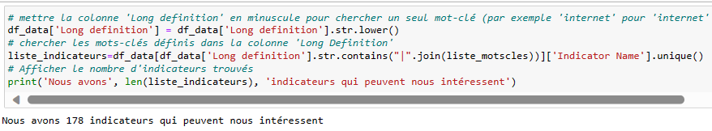
La liste des indicateurs retenus :
Après avoir analyser la liste de 178 indicateurs trouvés, j'ai choisi seulement 5 indicateurs de la liste :
Indicateurs de taux de scolarisation (lycée /université) :
Gross enrolment ratio, secondary, both sexes (%)
Gross enrolment ratio, tertiary, both sexes (%)’
Indicateurs économique(Revenu moyen du pays) :
GNI per capita, PPP (current international $)’
Indicateurs d'infrastructure (Accès à internet) :
Internet users (per 100 people)
Indicateur sur la population :
Population, ages 15-24, total

Slide 23
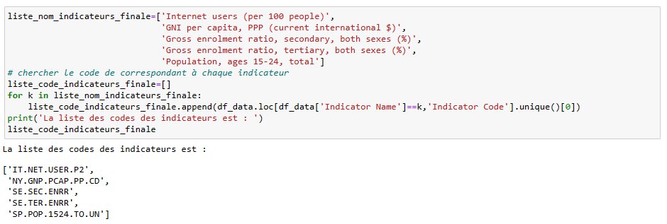
Le code des indicateurs retenus
Economie :
NY.GNP.PCAP.PP.CD : GNI per capita, PPP (current international $)
Education :
SE.SEC.ENRL = Enrolment in secondary education, both sexes (number)
SE.TER.ENRL = Enrolment in tertiary education, all programmes, both sexes (number)
Démographie :
SP.POP.1564.TO = population totale de la tranche d'age 15-24 ans
Utilisation Internet :
IT.NET.USER.P2 = internet user (per 100 people)

Slide 24
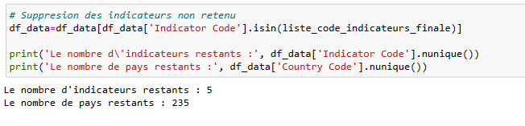
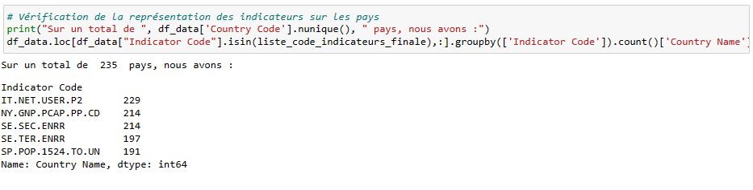
Suppression des indicateurs non retenus
Nombre des pays par indicateur

Slide 25
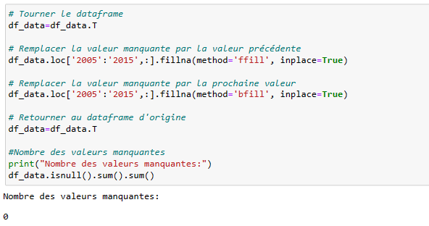
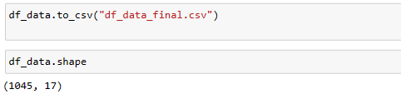
Remplacer les valeurs manquantes
Chargement du fichier final «df_data_final» en mémoire

Slide 26
Partie 6: Exploitation des données de l'année 2015
Choix de l'année « 2015 »
Suppression des pays avec au moins un indicateur manquant
Exploration des indicateurs les plus pertinents.
Démographie :SP.POP.1524.TO.UN Population, ages 15-24, total
Internet : IT.NET.USER.P2 Internet users (per 100 people)
Education :Taux brut de scolarisation des lycéens
Education :Taux brut de scolarisation des étudiants
Economie : PIB par habitant NY.GNP.PCAP.PP.CD
TOP 10 meilleurs pays selon chaque indicateur

Slide 27
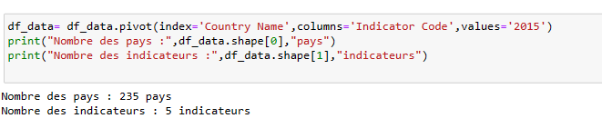
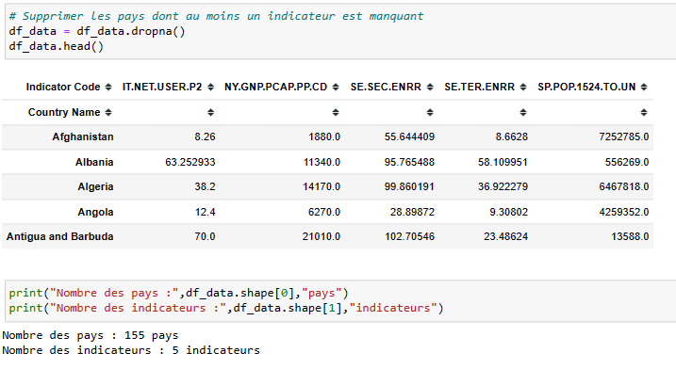
Choix de l'année « 2015 »
J'ai travaillé avec les valeurs de l'année 2015 pour avoir des informations récentes le plus possible
Suppression des pays avec au moins un indicateur manquant

Slide 28
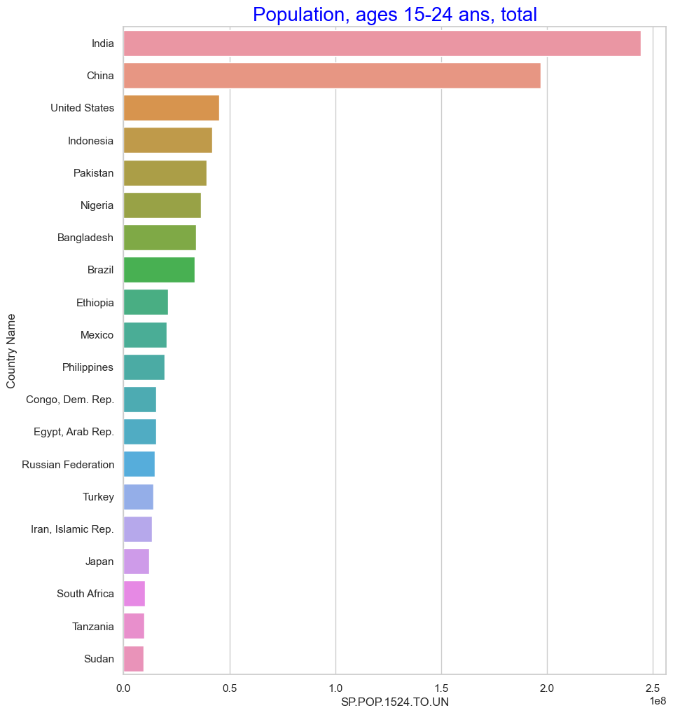
Exploration des données de l’indicateur SP.POP.1524.TO.UN « Démographie »

Slide 29
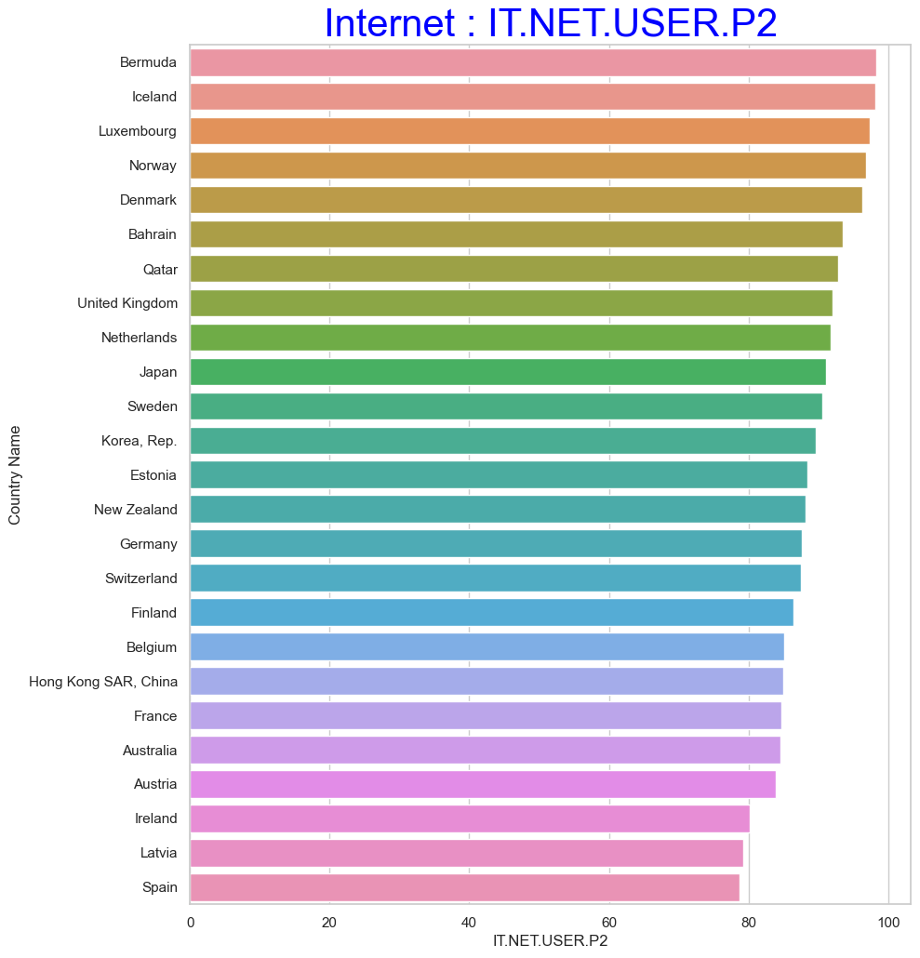
Exploration des données de l’indicateur IT.NET.USER.P2 « Internet users (per 100 people) »

Slide 30
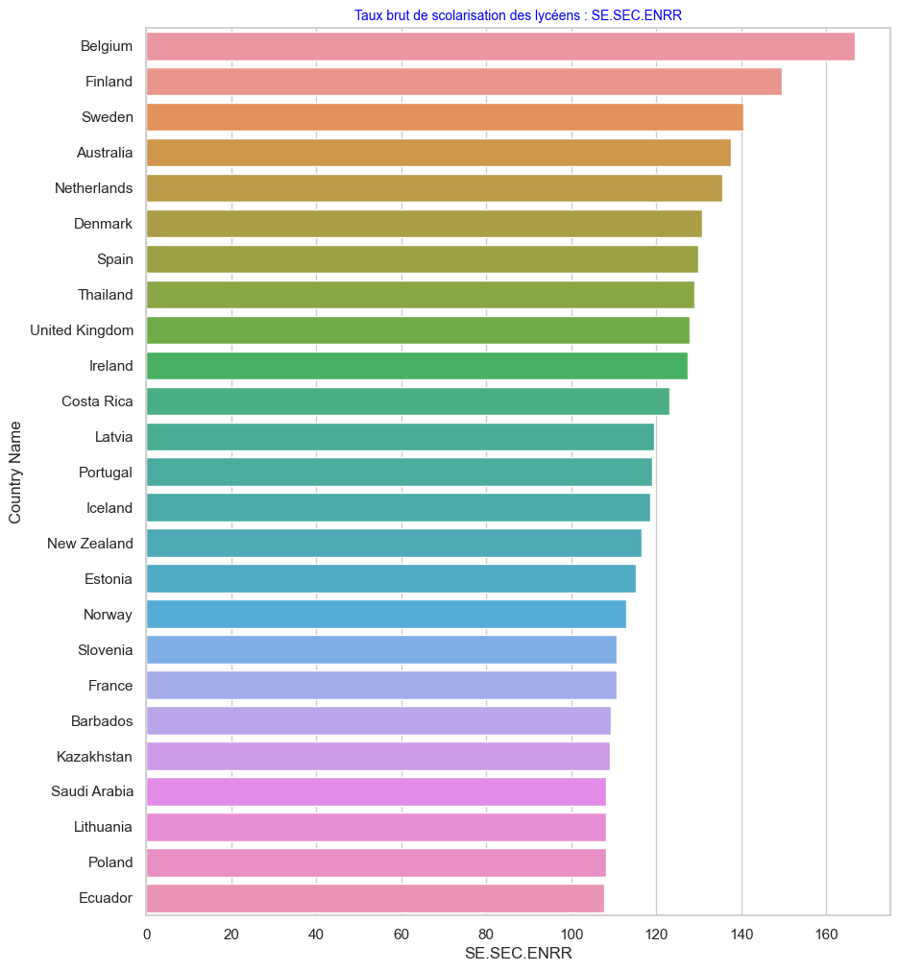
Exploration des données de l’indicateur SE.SEC.ENRR « Education »

Slide 31
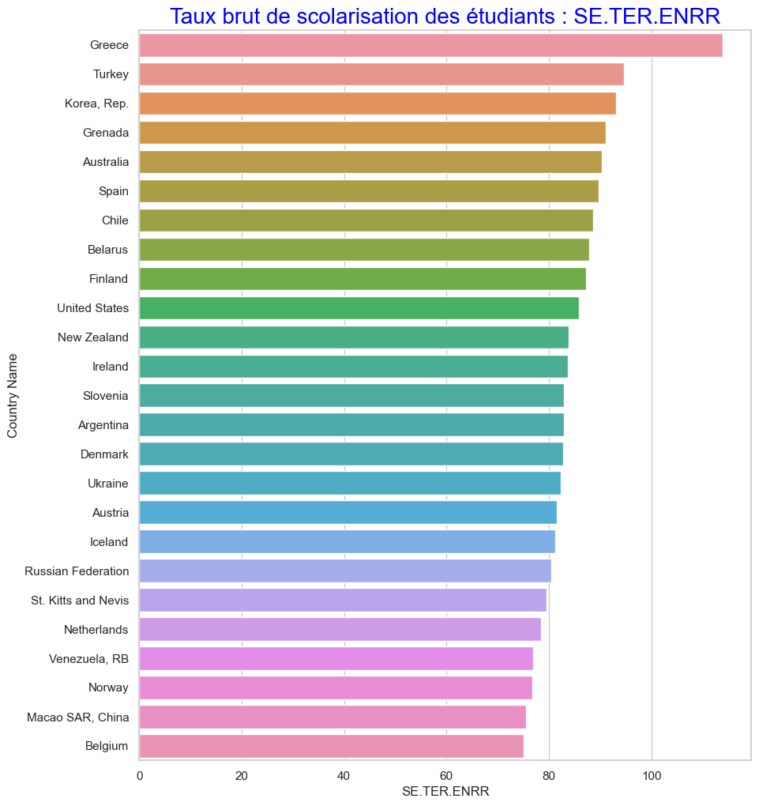
Exploration des données de l’indicateur SE.TEC.ENRR « Education »

Slide 32
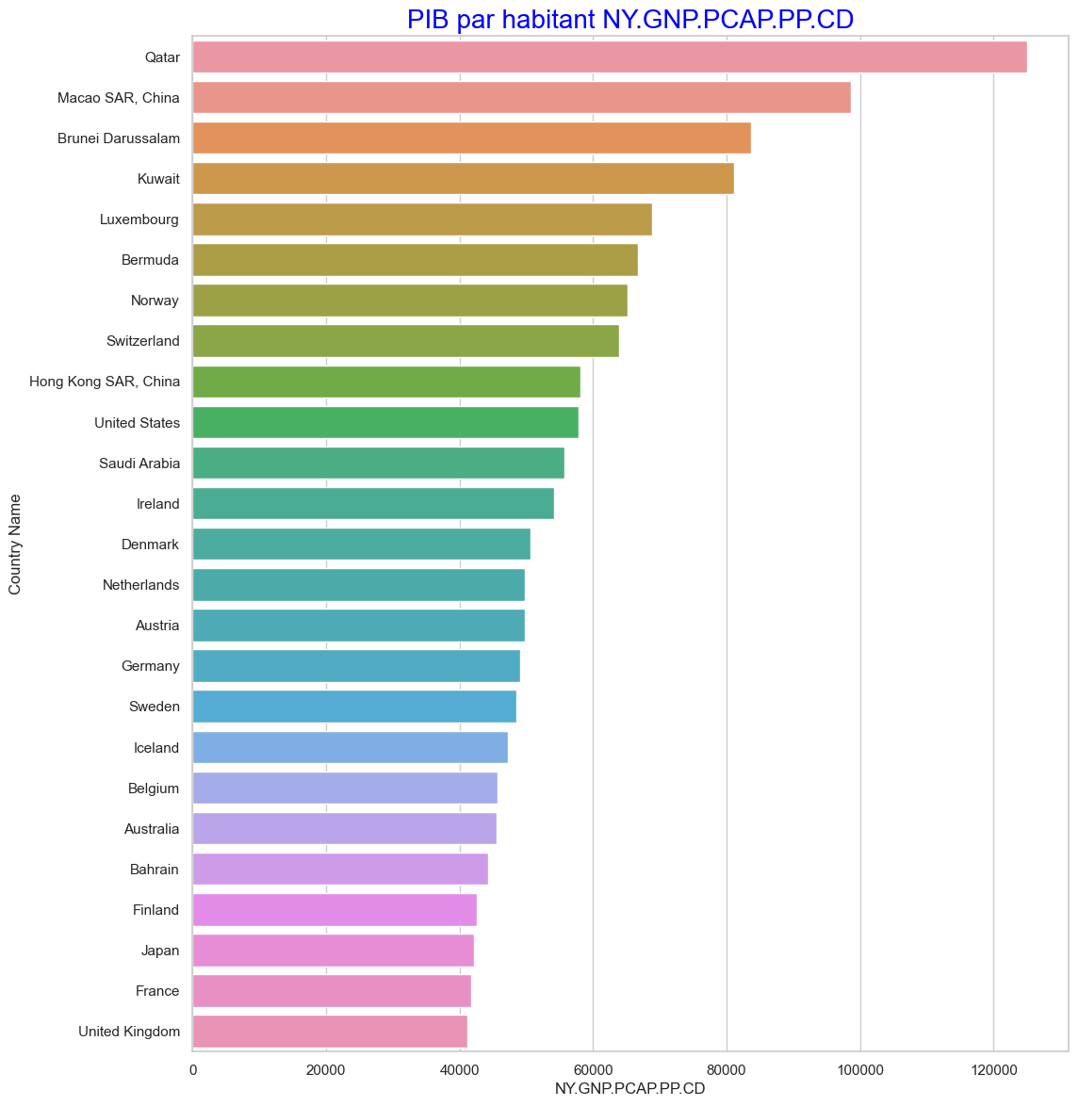
Exploration de l’indicateur NY.GNP.PCAP.PP.CD "PIB par habitant "

Slide 33
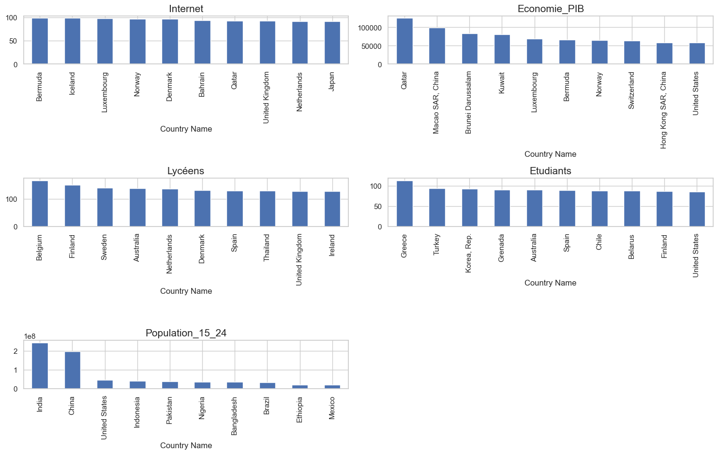
TOP 10 meilleurs pays selon chaque indicateur

Slide 34
Partie 7 : Analyse statistiques
Calcul des ordres de grandeur de chaque indicateur
Histogramme & Boite à moustache de chaque indicateur
Les pays dont la population est supérieure à la moyenne
Normalisation Min-Max des données
Définition d'un score
Evolution du potentiel de clients

Slide 35
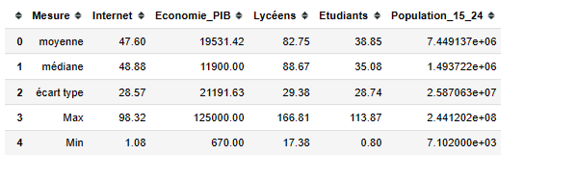
Calcul des ordres de grandeur de chaque indicateur
La moyenne est la valeur correspondant au centre de gravité de l'ensemble des valeurs d'une variable.
La médiane est la valeur centrale qui partage l’échantillon en 2 groupes de même effectif: 50 % au-dessus et 50 % en dessous.
La variance est la mesure de la dispersion des échantillons autour de la moyenne.
L'écart-type sert à mesurer la dispersion, ou l'étalement, d'un ensemble de valeurs autour de leur moyenne. Plus l'écart-type est faible, plus la population est homogène.

Slide 36
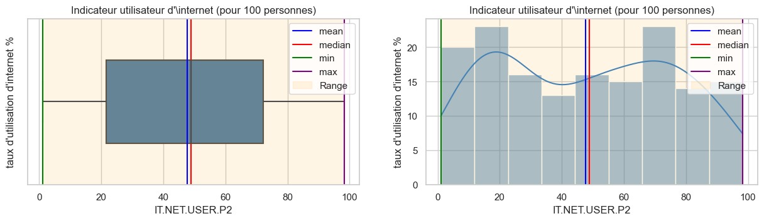
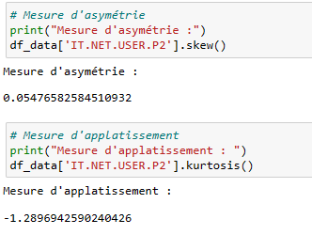
Histogramme & Boite à moustache « Indicateur IT.NET.USER.P2 Internet »
La distribution présente une forme bimodale avec deux pics à 20% à 70% ,visiblement il y a pas des outliers
La distribution de l’indicateur Internet présente une mesure d'asymétrie positif et une mesure d'aplatissement négative

Slide 37
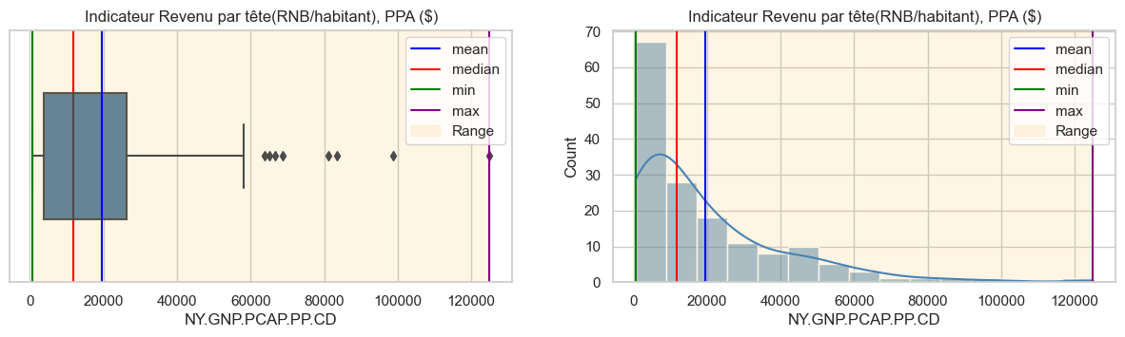
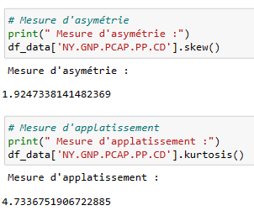
Histogramme & Boite à moustache « Indicateur NY.GNP.PCAP.PP.CD Economie PIB »
La distribution de l'indicateur Economie_PIB présente une mesure d'asymétrie positive étalée à droite et une mesure d'aplatissement négative
Présence de plusieurs valeurs aberrantes

Slide 38
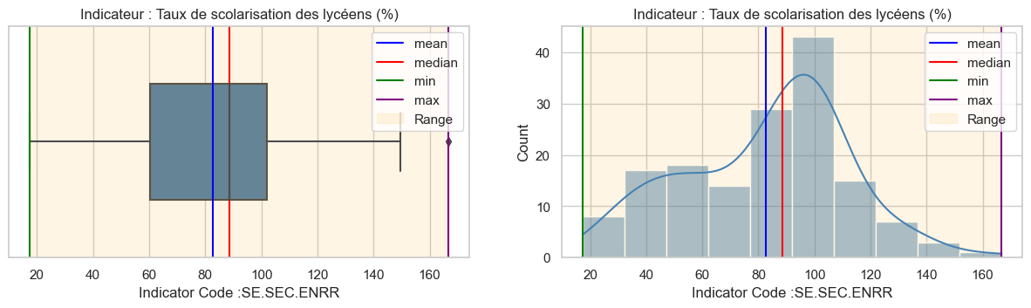
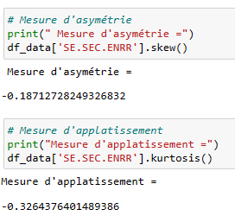
Histogramme & Boite à moustache « Indicateur SE.SEC.ENRR Lycéens »
La distribution de Taux de scolarisation des lycées présente une mesure d'asymétrie négative et une mesure d'aplatissement négative

Slide 39
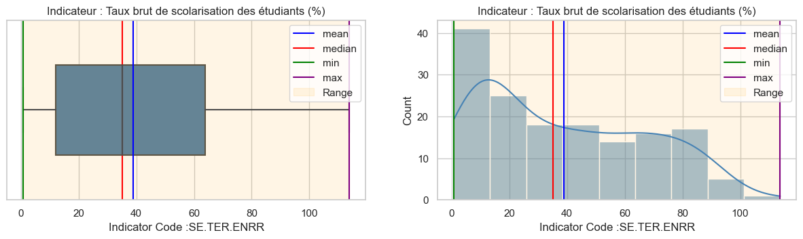
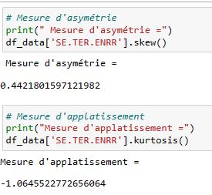
Histogramme & Boite à moustache « Indicateur SE.TER.ENRR Etudiants »
La distribution du taux brut de scolarisation des étudiants présente une mesure d'asymétrie positive et une mesure d'aplatissement négative

Slide 40
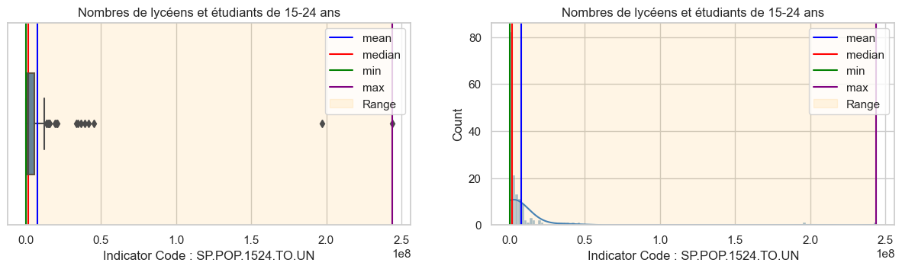

Histogramme & Boite à moustache « Indicateur SP.POP.1524.TO.UN Population 15-24 ans »
La distribution du nombre total de la population entre 15-24 ans présente une mesure d'asymétrie positive et une mesure d'aplatissement positive. On peux en déduire un fort écart entre les pays pour cet indicateur.
Présence de plusieurs valeurs aberrantes

Slide 41

Les pays dont la population est supérieure à la moyenne

Slide 42

Normalisation Min-Max des données

Slide 43
Définition d’un score
Stratégie N° 01 :pondération quasi-similaire à tous les indicateurs
Top 10 des meilleurs pays
Stratégie N° 02 : pondération modifiée
Top 10 des meilleurs pays

Slide 44

Stratégie N°1 de définition d’un score : Pondération quasi-similaire à tous les indicateurs
Pondération
IT.NET.USER.P2 « Internet » | 1 point
NY.GNP.PCAP.PP.CD « Economie » | 1 point
SE.SEC.ENRR « Lycéens » | 1 point
SE.TER.ENRR « Etudiants » | 1 point
SP.POP.1524.TO.UN « Population » | 1 point
Score = ( 1*Internet + 1*Economie + 1*Population + 1*Lycéens + 1*Etudiants) / 4

Slide 45



Top 10 des meilleurs pays

Slide 46

Stratégie N°2 de définition d’un score : Pondération modifiée
Pondération
IT.NET.USER.P2 « Internet » | 2point
NY.GNP.PCAP.PP.CD « Economie » | 2 point
SE.SEC.ENRR « Lycéens » | 1 point
SE.TER.ENRR « Etudiants » | 1 point
SP.POP.1524.TO.UN « Population » | 2 point
Score = ( 2*Internet + 2*Economie + 2*Population + 1*Lycéens + 1*Etudiants) / 8

Slide 47



Top 10 des meilleurs pays

Slide 48

Comparaison :
Nous avons les mêmes pays dans les deux stratégies sauf l’Inde et l’Iran

Slide 49
Evolution du potentiel de clients
Internet (per 100 people)
Taux brut de scolarisation des lycéens
Taux brut de scolarisation des étudiants
Démographie :Population, ages 15-24, total
Taux brut de scolarisation des étudiants
Economie PIB par habitant

Slide 50

Nous avons une tendance croissante, continue et rapide pour quasiment tous les pays.

Slide 51

On observe une croissance rapide et continue pour L’Etats Unis, L’Allemagne et la chine .
Nous avons une tendance à croissance lente pour les autres pays.

Slide 52

On observe une croissance rapide et continue pour la Royaume-Uni, la chine , L’Iran et La Russie .
Nous avons une tendance à croissance lente pour les autres pays.

Slide 53

On observe une croissance rapide et continue pour la Turquie, Iran ,Brésil et la chine .
Nous avons une tendance à croissance lente voir stagnante pour les autres pays.

Slide 54

La population en Chine est en baisse
La stabilité pour les autres pays

Slide 55






Conclusion
L’analyse exploratoire des données sur l’éducation de la banque mondiale permettent d’offrir des informations utiles pour comprendre les marchés éducatifs .
Nous avons des pays à fort potentiels tels que :
Etats-Unis Allemagne Royaume-Unis
Chine Japon France
L'Amérique du Nord ainsi que l'Europe et l'Asie centrale se distinguent comme étant les régions ayant les plus grands scores et également les plus grands potentiels.
Ces résultats sont assez réels car ces pays ont avec des économies solides et donc avec un niveau socio-économique permettant de ce fait un niveau d'éducation de la population parmi les plus élevés.
1
2
3
4
5
6

Slide 56


Slide 57


